Slide 1
স্বাগতম

Slide 2
শিক্ষক পরিচিতি
ইন্দিরা বড়ুয়া,সঃশিঃ,
আশিয়া ফারুক রিজিয়া সঃপ্রাঃবিদ্যালয়
পটিয়া,চট্টগ্রাম।

Slide 3
বিষয়ঃবাংলা
শ্রেণিঃপ্রথম
পাঠঃশুনি ও বলি
পাঠ্যাংশঃ অ,আ

Slide 4
আজকের পাঠ শেষে শিক্ষার্থীরা যা জানবে
বাক্য ও শব্দে ব্যবহৃত বাংলা বর্ণমালার ধ্বনি মনোযোগ সহকারে শুনে মনে রাখতে পারবে ১.১.১
বাক্য ও শব্দে ব্যবহৃত বাংলা বর্ণমালার ধ্বনি শুদ্ধ্ব ও স্পষ্ঠভাবে বলতে ও পড়তে পারবে ১.১.১

Slide 5
চলো একটা ভিডিও দেখি

Slide 6
অ, আ

Slide 7
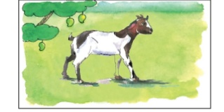
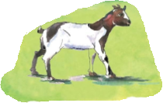
নিচের ছবিগুলো দেখ
অ
অজ আসে
অজ

Slide 8
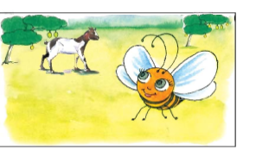
অ
অলি হাসে।
অলি

Slide 9
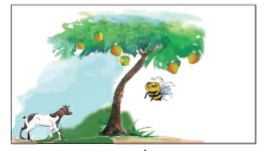
আ
আম খাই।
আম

Slide 10
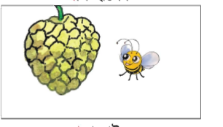
আ
আতা চাই।
আতা

Slide 11
বইয়ের ১১ নং পৃষ্টা খোল

Slide 12
অজ আসে
অলি হাসে।

Slide 13
আতা চাই।
আম খাই।

Slide 14
অ
আ

Slide 15
লি
ম

Slide 16
জ
তা

Slide 17
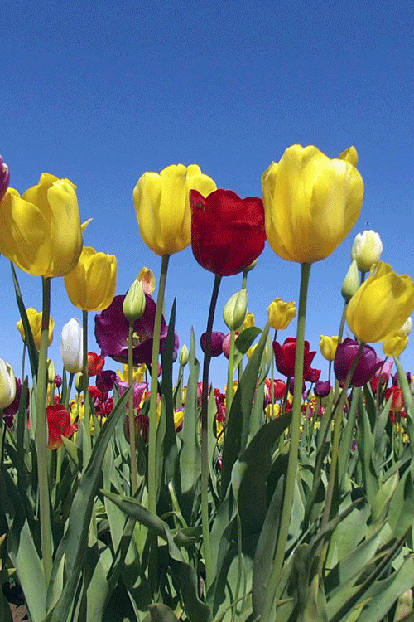
সবাইকে ধন্যবাদ

